Slide 1
2D 게임프로그래밍 2차 발표
03반 2015182047 김강현

Slide 2
진행 상황
일자 | 내용 |  | 진행률
1 주차 | 계획 | 리소스 수집 | 70%
 | 결과 | UI, 사운드 리소스 미수집
2 주차 | 계획 | 프레임워크 설계 | 60%
 | 결과 | 카메라, 사운드, AI 시스템 미구현
3 주차 | 계획 | Scene, 기본 오브젝트 생성 | 75%
 | 결과 | 엔딩 Scene 미구현
4 주차 | 계획 | 오브젝트 구현, 타이머 | 80%
 | 결과 | 플레이어 점프 미구현
5 주차 | 계획 | 중간 점검 | 0%
 | 결과
6 주차 | 계획 | 충돌, AI(추가) | 50%
 | 결과 | 충돌(AABB) 시스템 구현 완료
7 주차 | 계획 | 사운드, UI | 0%
 | 결과
8 주차 | 계획 | 최종 점검 | 0%
 | 결과
 |  |  | 평균 : 71.25%

Slide 3
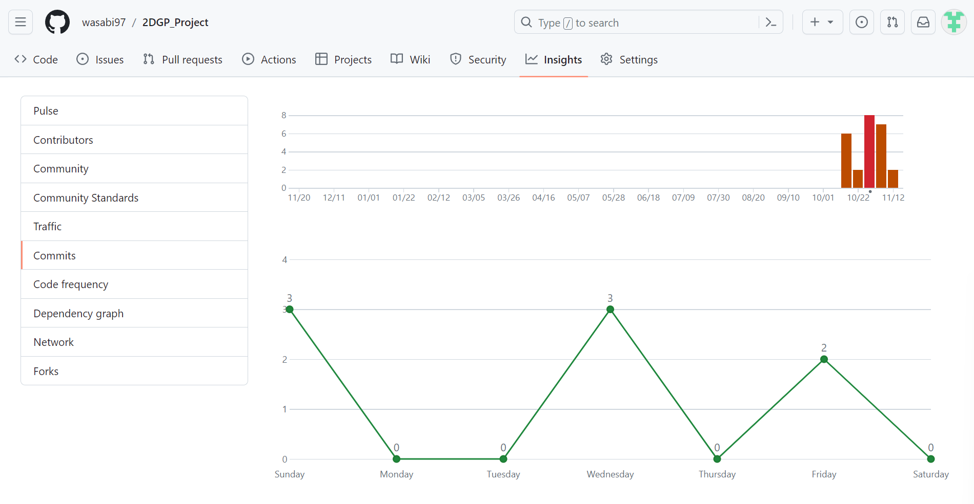
Github 커밋 통계

